Slide 1
Freagraí
Graif | Tábla | Samhail Eagair | Sloinn | Focail
G1 | T6 | A4 | E1 & E10 | W4
G2 | T2 | A3 | E7 | W2
G3 | T5 | A2 | E4 & E5 | W1 & W5
G4 | T1 | A1 | E3 | W3 & W7
G5 | T4 | A6 | E8 & E9 | W6
G6 | T7 | A5 | E6 | W8
G7 | T3 | A7 | E2 | W9

Slide 2
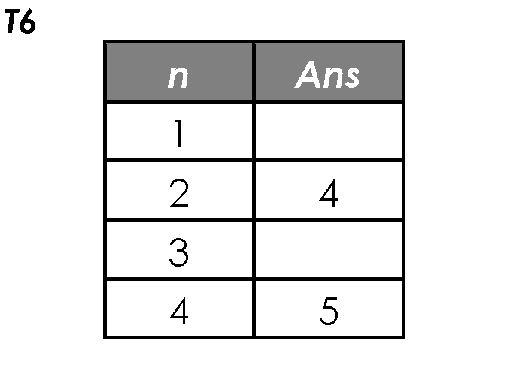
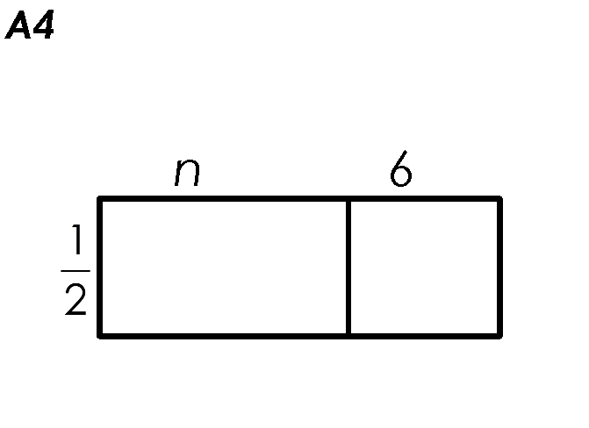
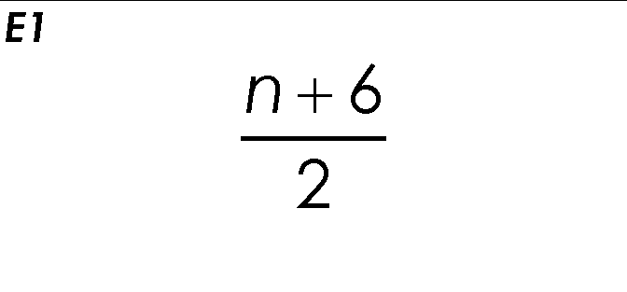
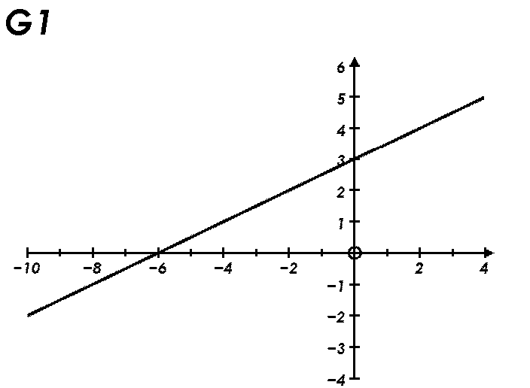
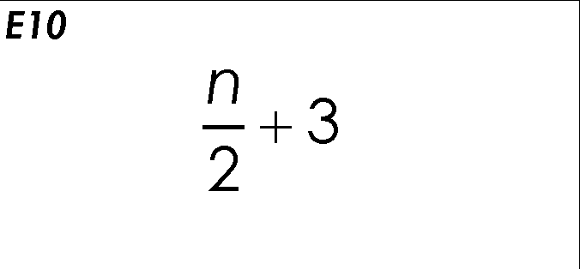
Cuir 6 le n, ansin roinn ar dó
W4

Slide 3
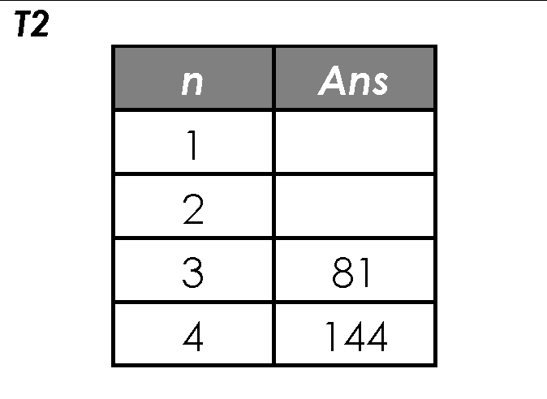
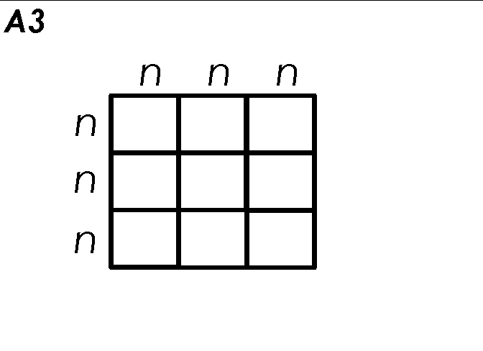
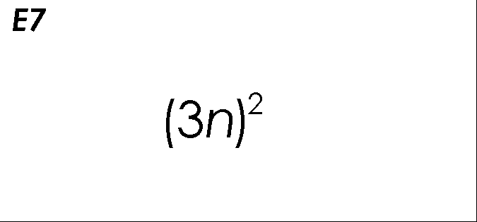
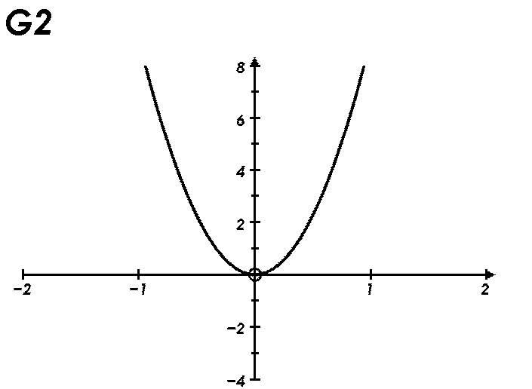
Cearnaigh n, ansin méadaigh faoi 9
W2

Slide 4
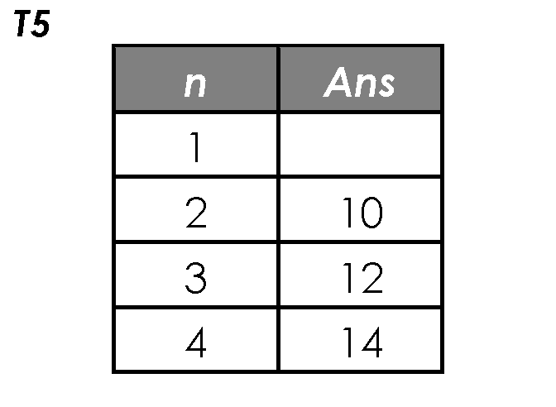
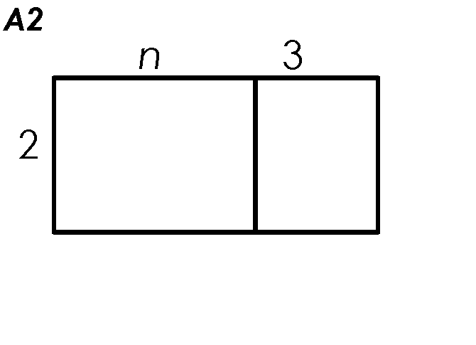
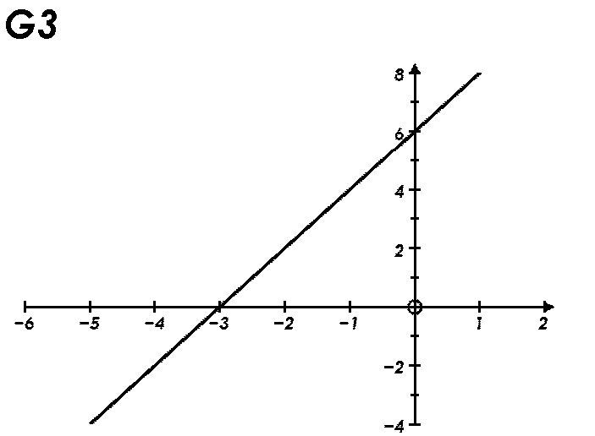
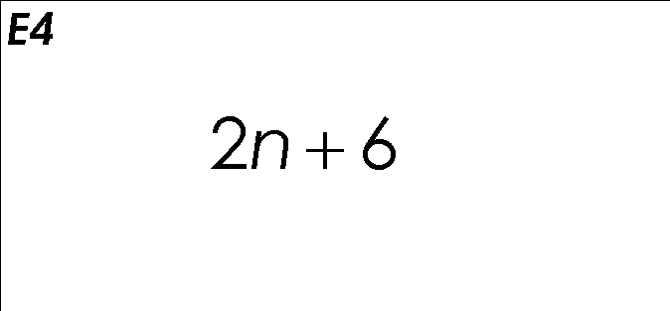
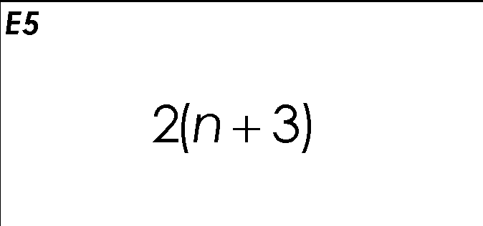
Méadaigh n faoi dó, ansin cuir sé leis
W1
Cuir trí le n, ansin méadaigh faoi dó.
W5

Slide 5
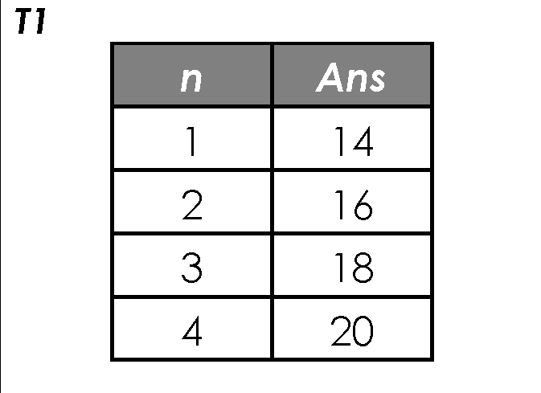
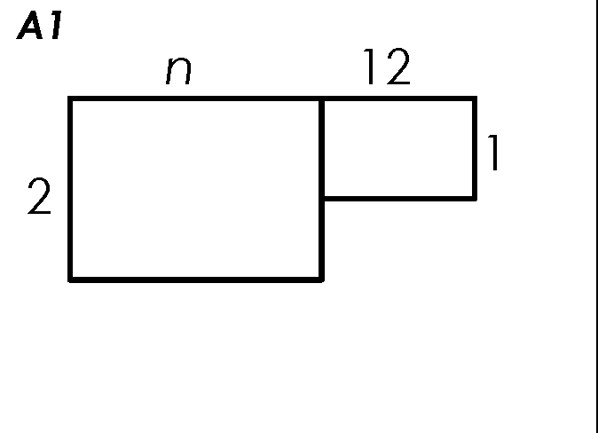
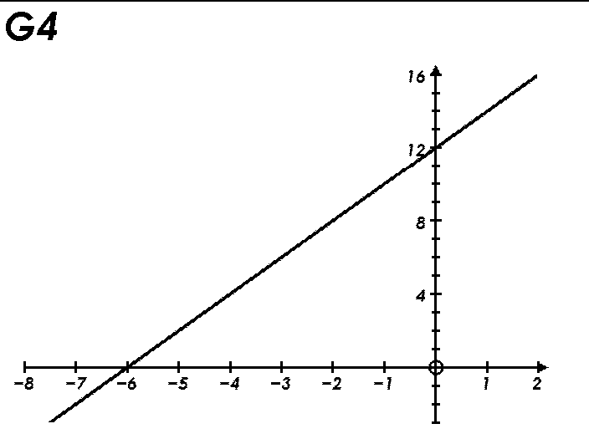
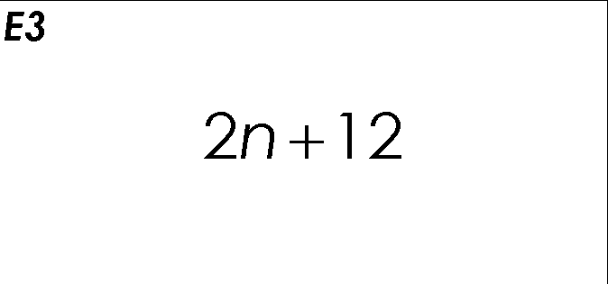
Cuir sé le n, ansin méadaigh faoi dó
W3
Méadaigh n faoi dó, ansin cuir dódhéag leis
W7

Slide 6
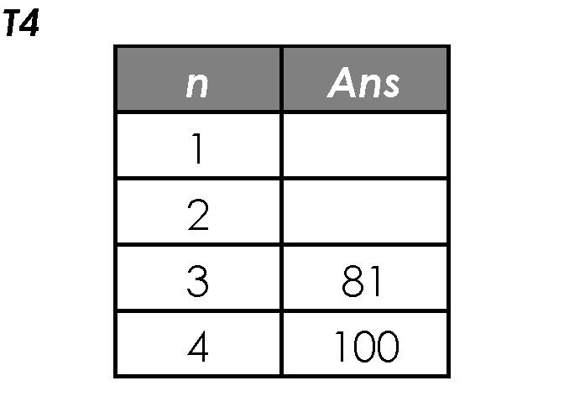
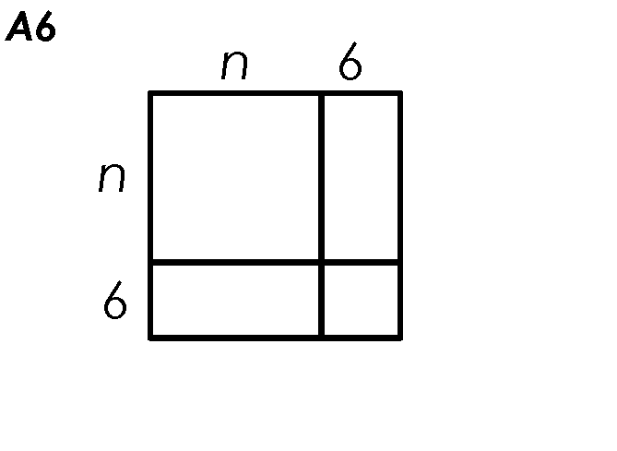
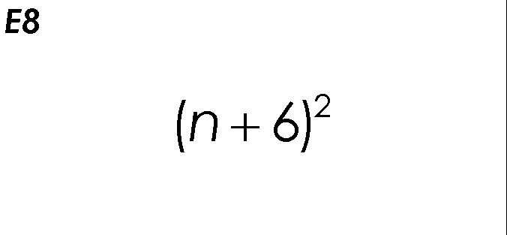
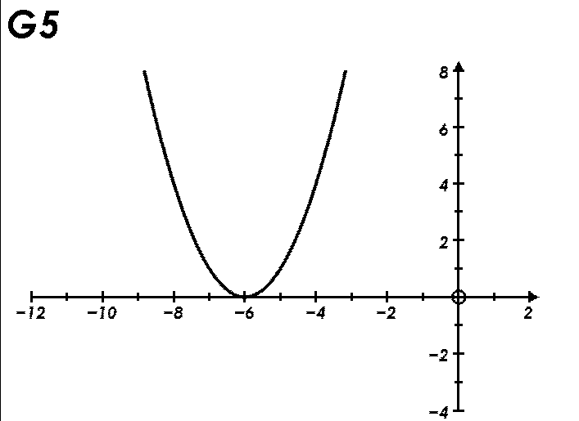
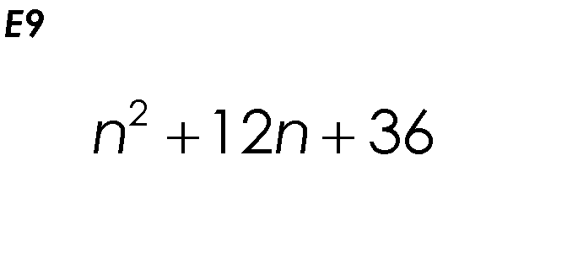
Cuir sé le n, ansin cearnaigh an freagra
W6

Slide 7
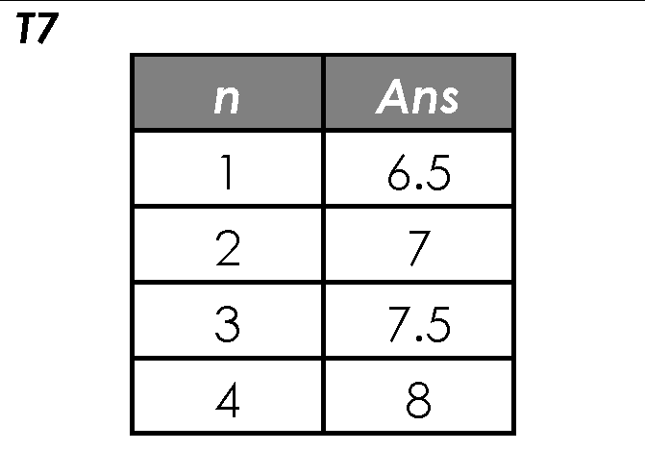
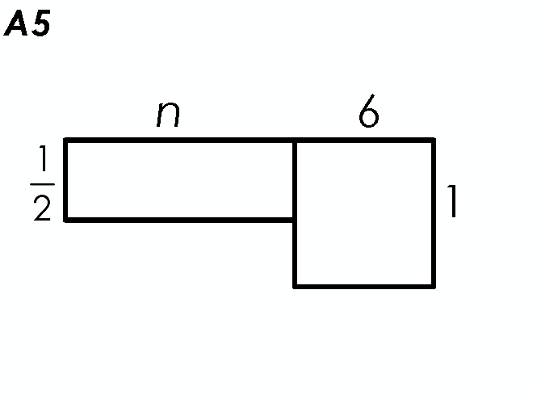
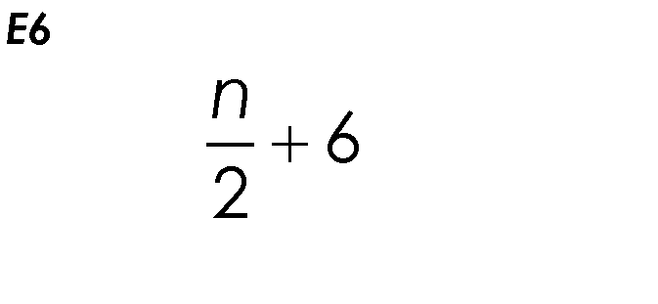
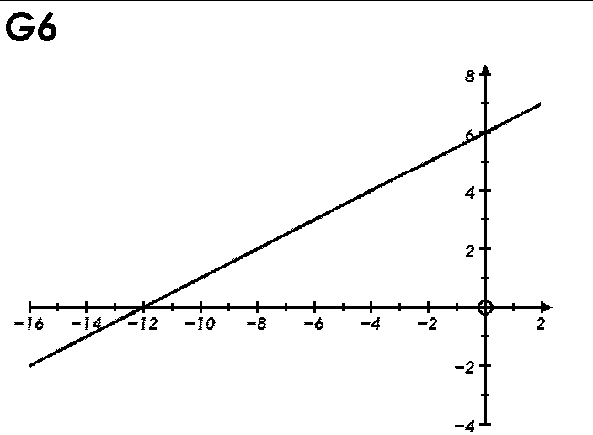
Roinn n ar dó, ansin cuir sé leis
W8

Slide 8
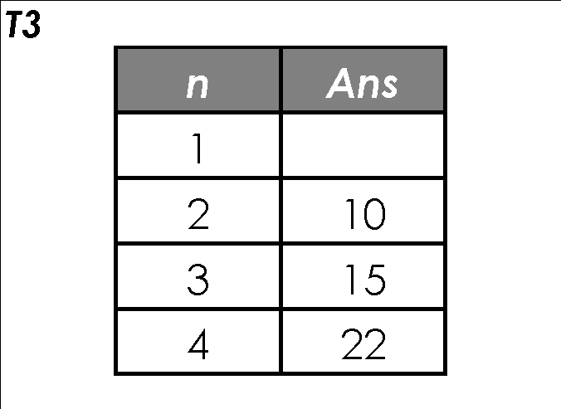
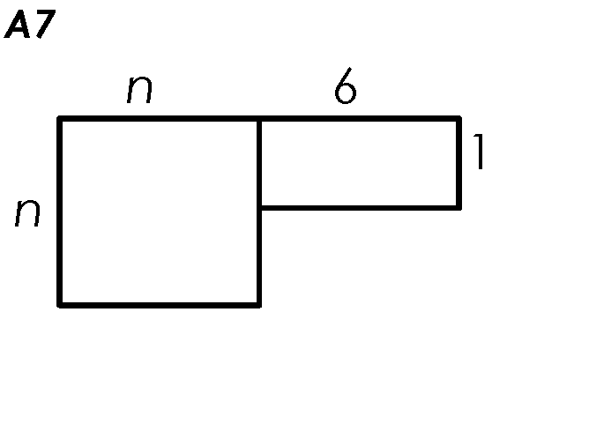
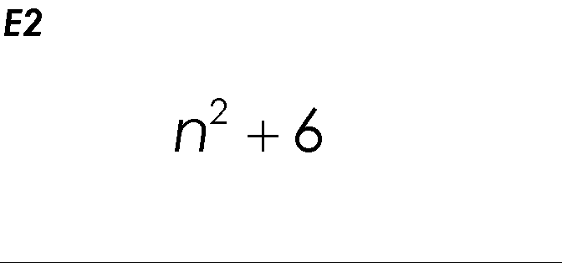
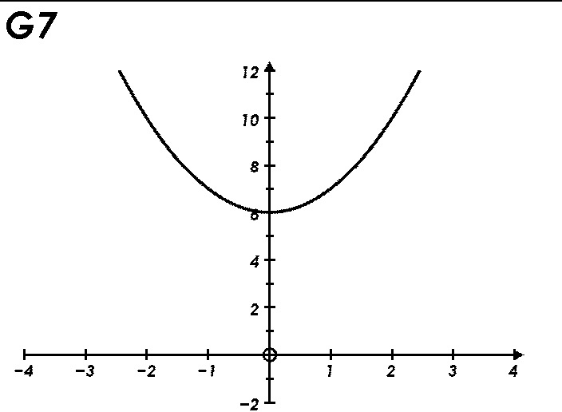
Cearnaigh n, ansin cuir sé leis an freagra
W9

